Slide 1
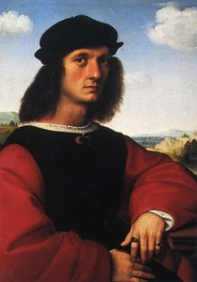
Роботи Рафаеля Санті

Slide 2
Рафаель Санті (1483-1520). Його називали світлим генієм італійського Відродження, який спромігся поєднати дух античності з духом християнства. За своє коротке життя він зумів зробити дуже багато як художник. У своїх творах Рафаель передав найтонші відтінки людських почуттів, відтворив духовну й фізичну красу своїх персонажів. Новий ідеал людини він утверджував, насамперед, у портретах і численних зображеннях Мадонни. Вершиною творчості Рафаеля вважають створену 1513р. «Сикстинську мадонну». Цікава композиція картини: розкривається завіса — і бачимо жінку, яка тримає перед собою дитину; вона одночасно і віддає свою дитину, і хоче залишити; в її погляді — сум, тривога за долю дитини, яку вона жертвує в ім'я спасіння людства. Ми бачимо не просто Мадонну, а жінку, матір. Створення узагальненого образу ідеальної людини — головний зміст творчості Рафаеля.

Slide 3
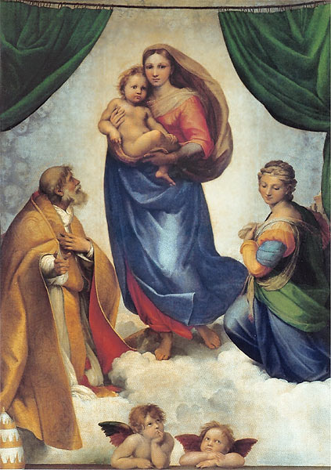
Сікстинська Мадонна

Slide 4
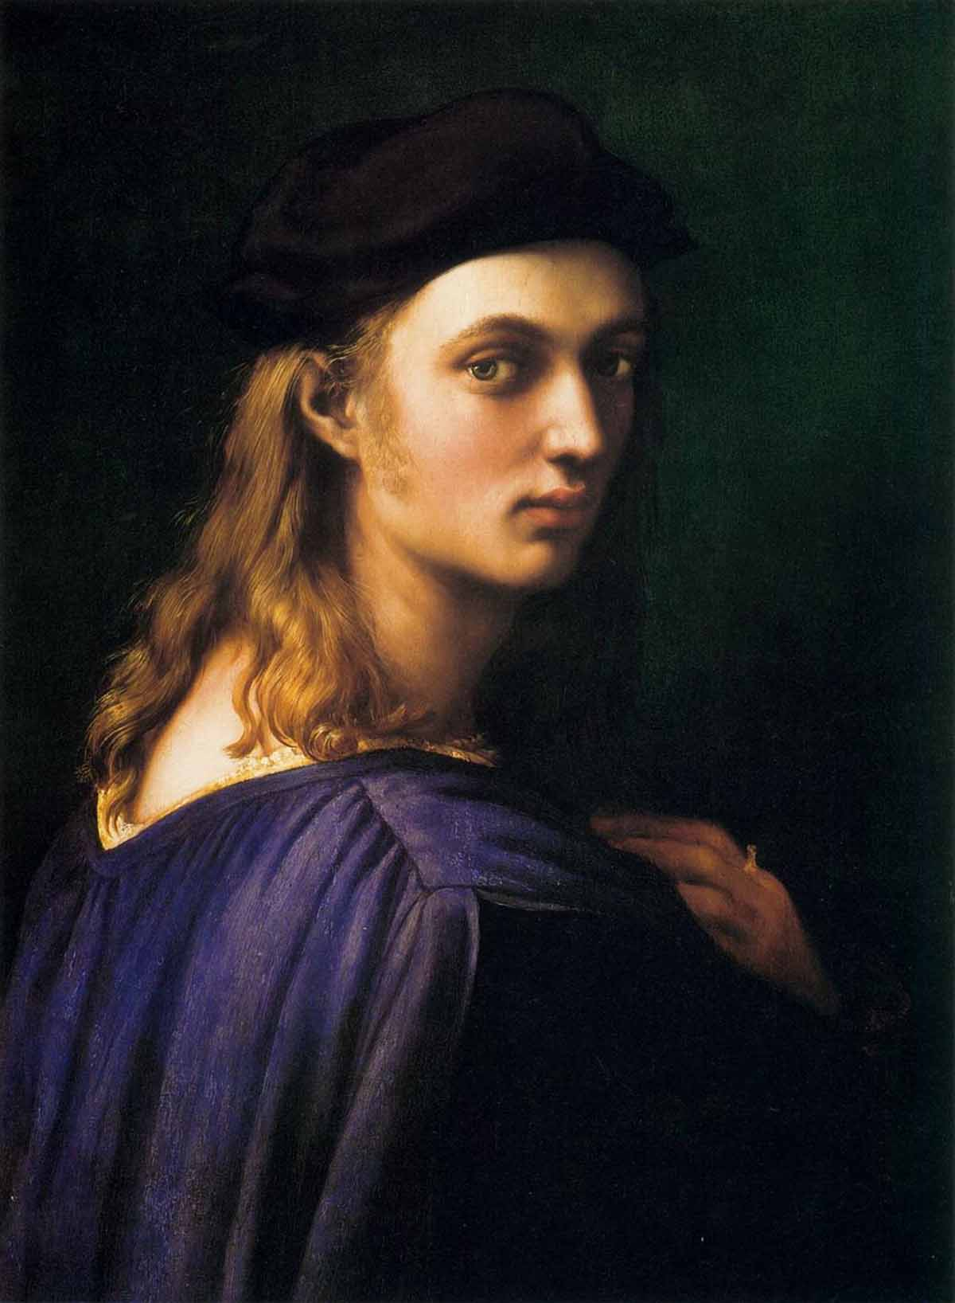
Портрет Біндо Альтовіті

Slide 5
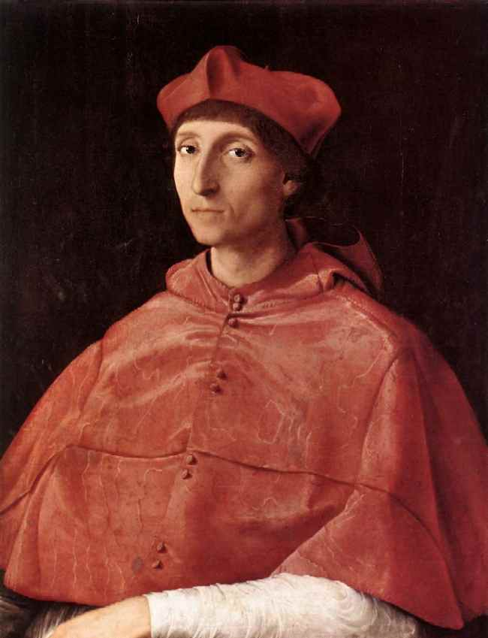
Кардинал

Slide 6
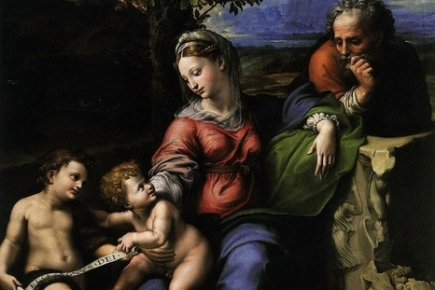
Святе сімейство під дубом

Slide 7
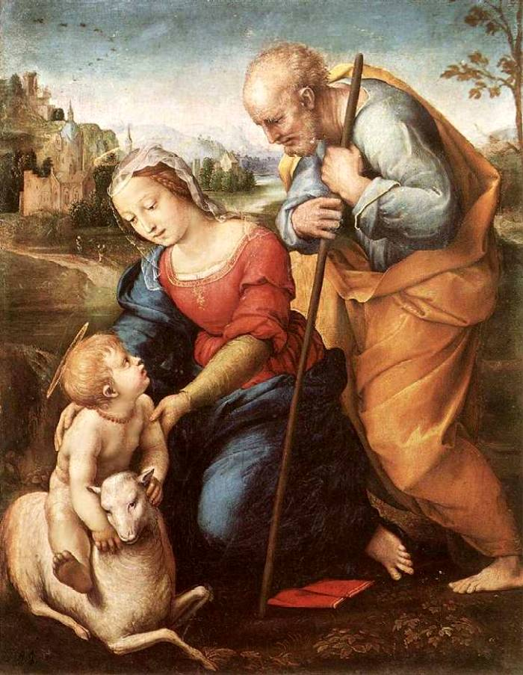
Святе сімейство
з
ягнятком

Slide 8
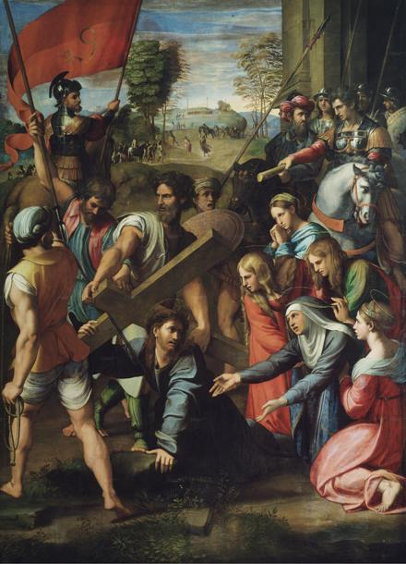
Христос
на
шляху
до
Гольгофи

Slide 9
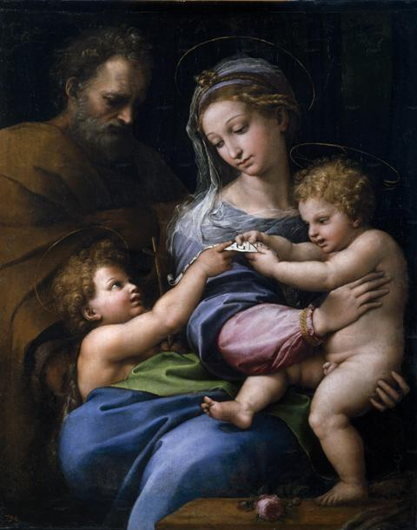
Святе сімейство

Slide 10
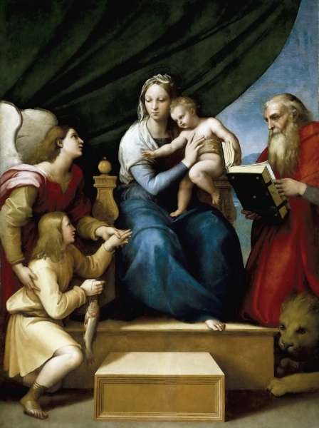
Мадонна з немовлям і архангелом Рафаілем

Slide 11
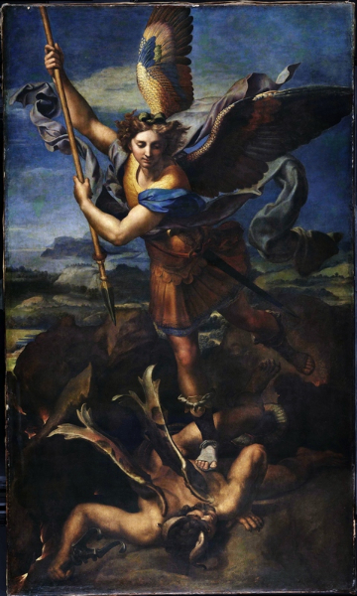
Перемога архангела Михаила над
дияволом

Slide 12
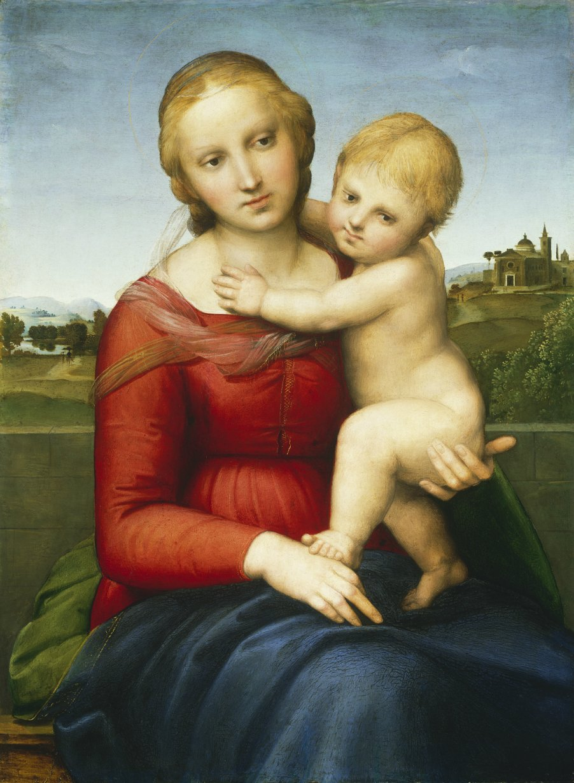
Купер Мадонни

Slide 13
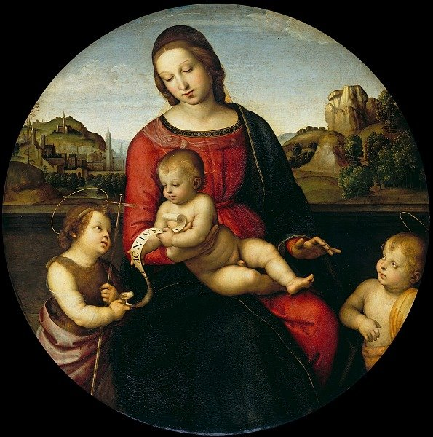
Мадонна з немовлям

Slide 14
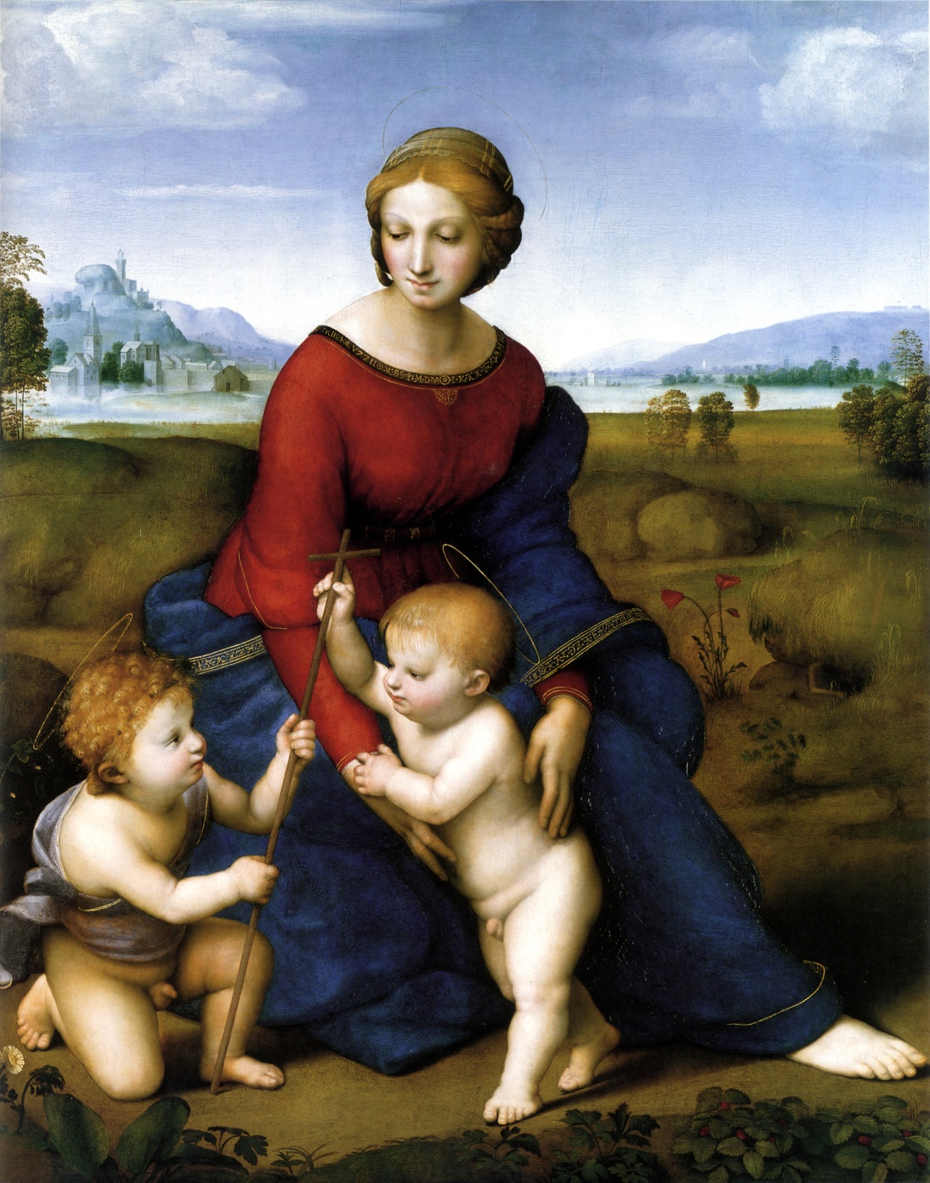
Мадонна Дель-Прато

Slide 15
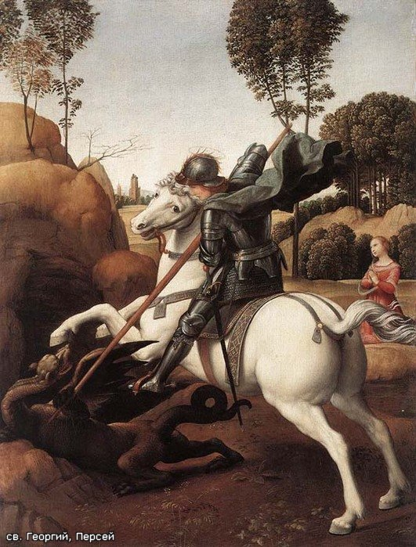
Битва Святого
Георгія
з
драконом

Slide 16
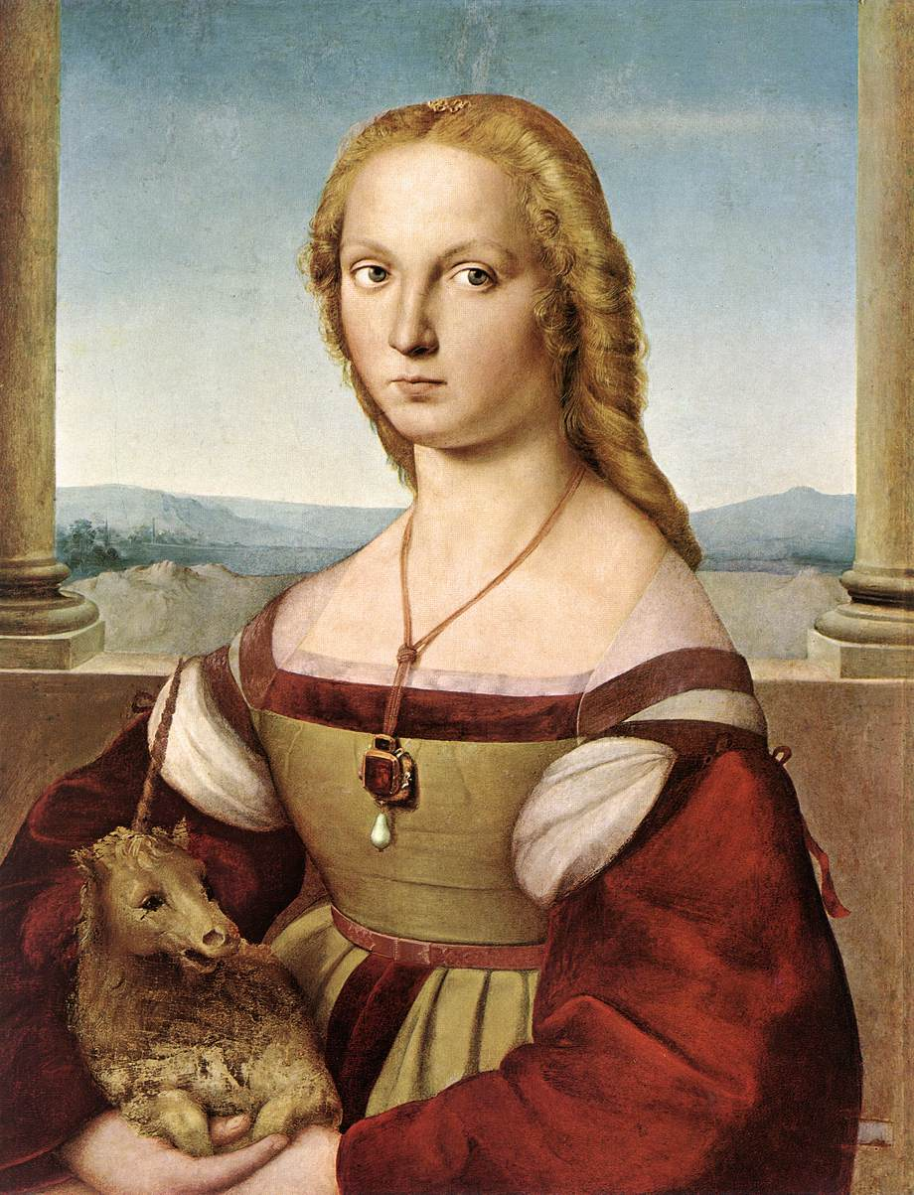
Дама з єдинорогом

Slide 17
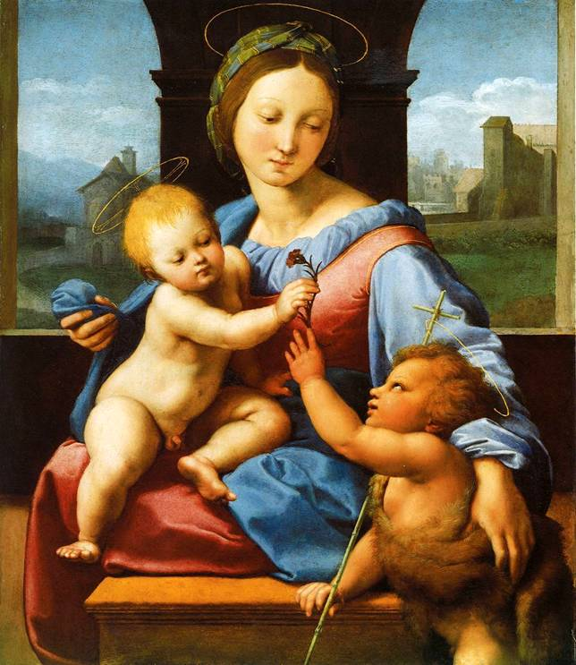
Мадонна

Slide 18
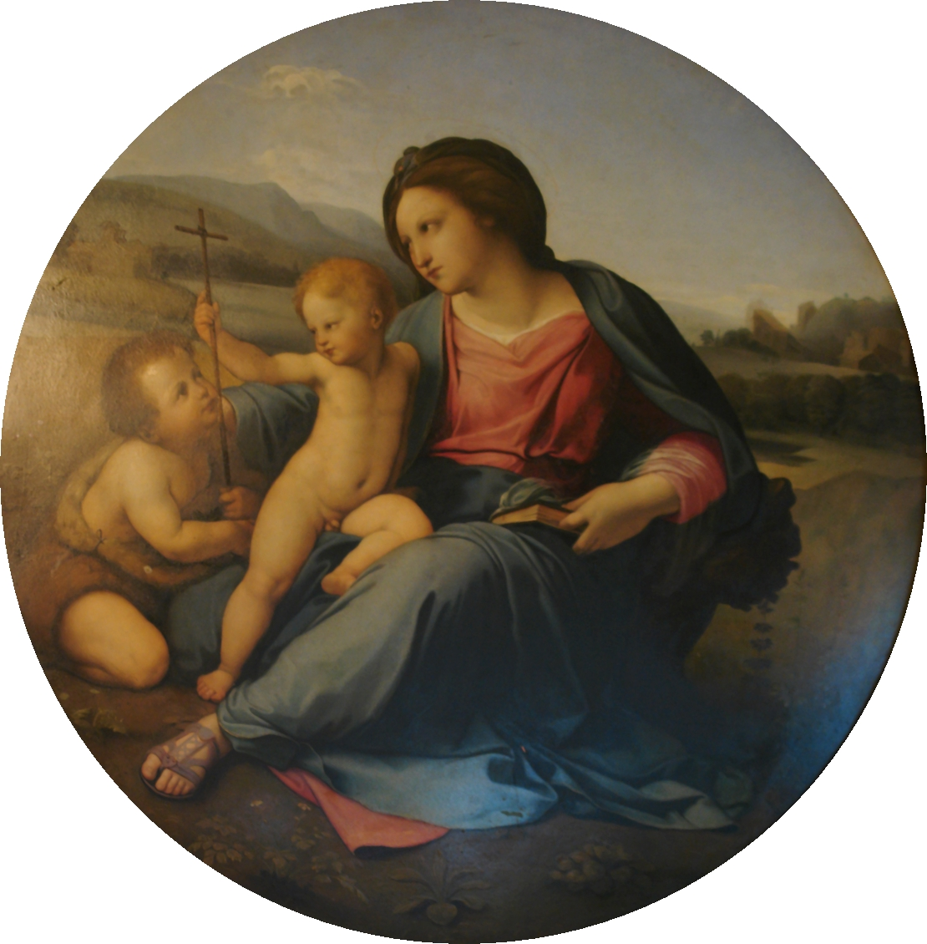
Мадонна Альба

Slide 19
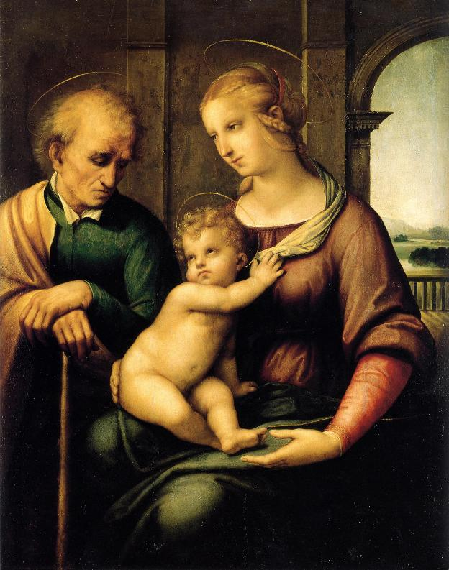
Святе сімейство з Йосипом

Slide 20
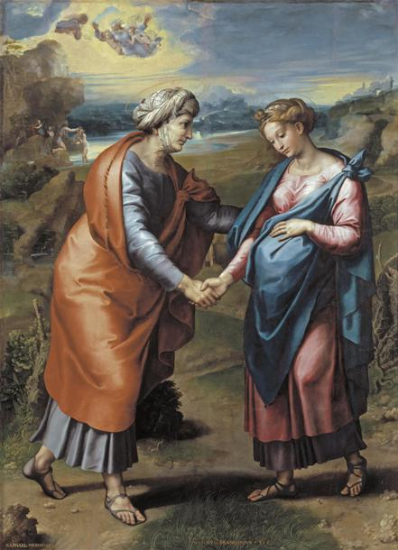
Зустріч Марії та Єлизавети

Slide 21
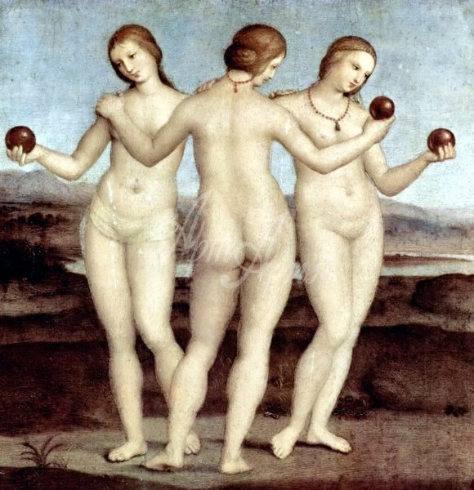
Три грації

Slide 22
Дякую за увагу ☺

